Slide 1
Ipads i en skole i bevægelse
Bente Meyer, Institut for Læring og Filosofi, Aalborg Universitet, København, bm@learning.aau.dk

Slide 2
Hvorfor forskning i iPads?
Hvad sker der?....
Kommuner og skoler investerer i iPads
Forældre og virksomheder investerer i iPads
Der tales om iPad’ens muligheder, om en ‘revolution’ i mobil teknologi

Slide 3
Hvorfor forskning i iPads?
Men: der er brug for viden om
hvordan læring og undervisning kan organiseres og understøttes med iPads
Hvordan forskellige elever lærer med iPads
Hvordan iPads støtter skoleudvikling og faglig udvikling

Slide 4
Formål med forskningsprojektet (finansieret af Vejle Kommune)
at kvalificere den investering det er at få iPads ud til skolerne med forskning i iPad’ens didaktiske muligheder
At undersøge hvordan pædagogisk brug af iPads kan indgå i og støtte skoleudvikling (Skolen i Bevægelse)

Slide 5
Forskningsprojektet
Fokus på f.eks.:
Mobilitet og læring
Organisering af læring
Social læring
Faglig læring
Forskellige elevers læring

Slide 6
Forskningsprojektet
Viden om:
nationale og internationale projekter om iPads, undervisning og læring, forholdet mellem iPads og skoleudvikling
Dataindsamling:
Observationer af elever (og lærere)
Uformelle interview med elever og lærere
Elevernes egne fortællinger og produkter

Slide 7
Fakta om projektet
Start august 2012 – slut forår 2013
7. klasser på Midtbyskolen i Vejle
BM følger elever med iPads i 100 dage
Løbende indlæg på blogs + formidling af resultater v. seminarer og lignende

Slide 8
Erfaringer fra Forskningens Døgn 19. april

Slide 9
Aktiviteter
HTX elever underviser indskolings- og udskolingselever (og borgere) i brugen af iPads i Mary’s, Vejle
Elev til elev læring
Forbindelser mellem skole og samfund
iPads, læring og undervisning

Slide 10
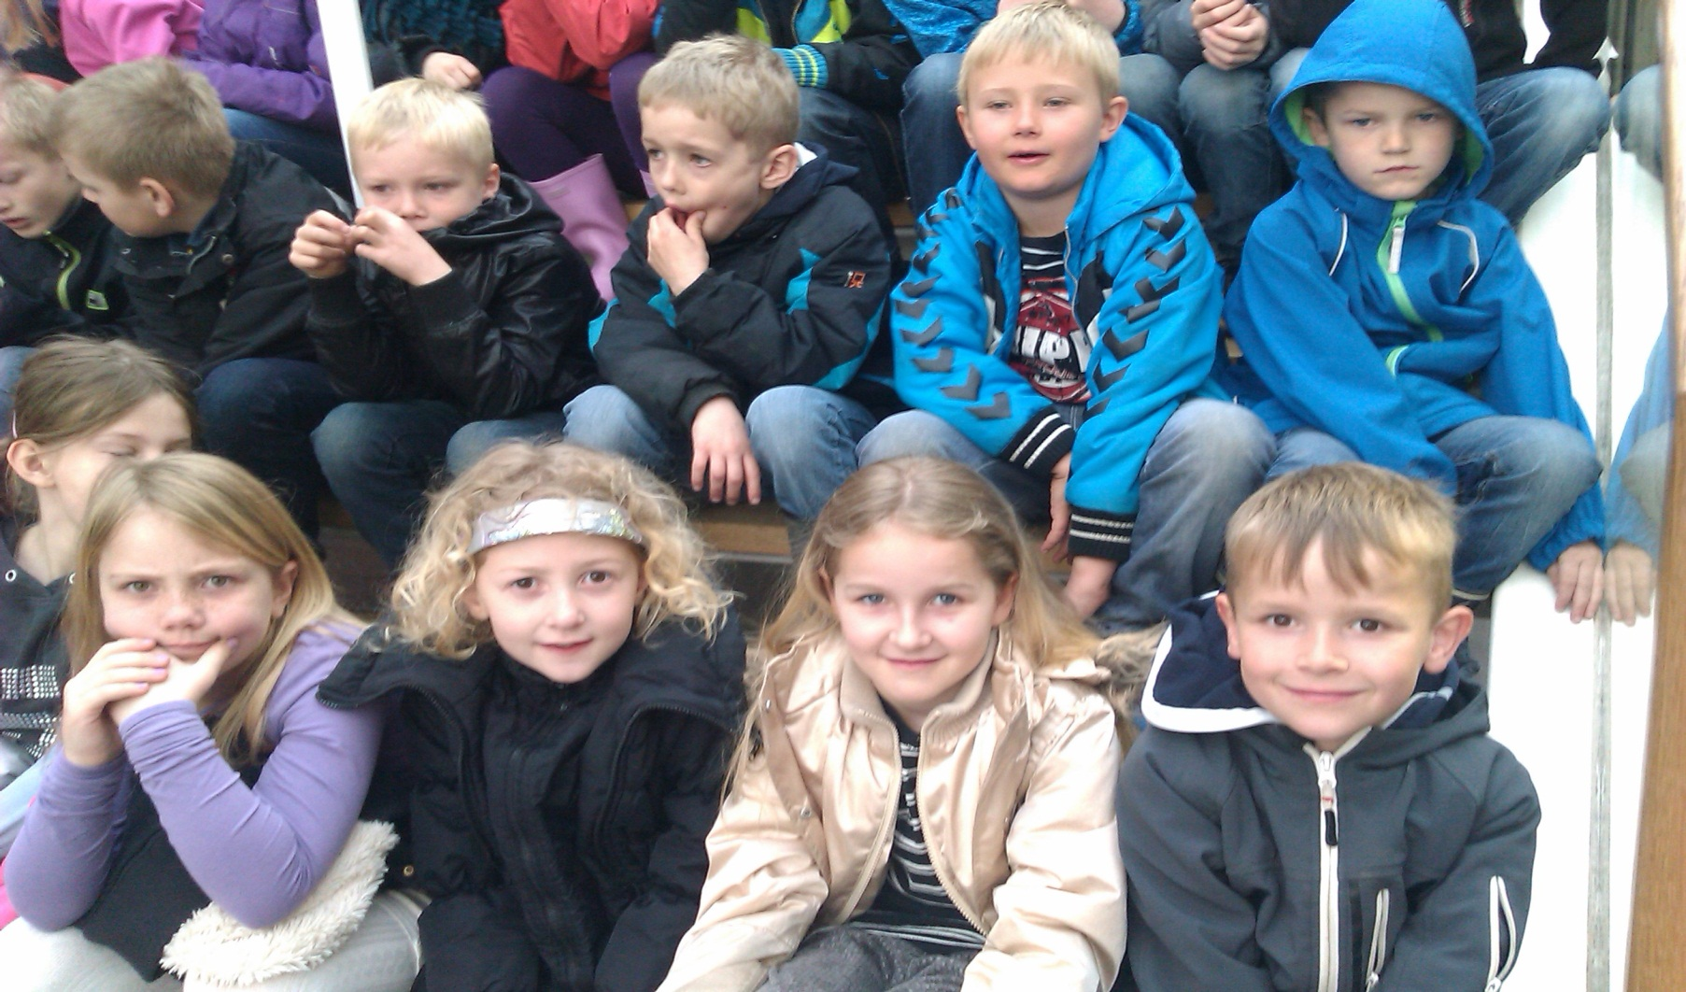
Store forventninger…

Slide 11
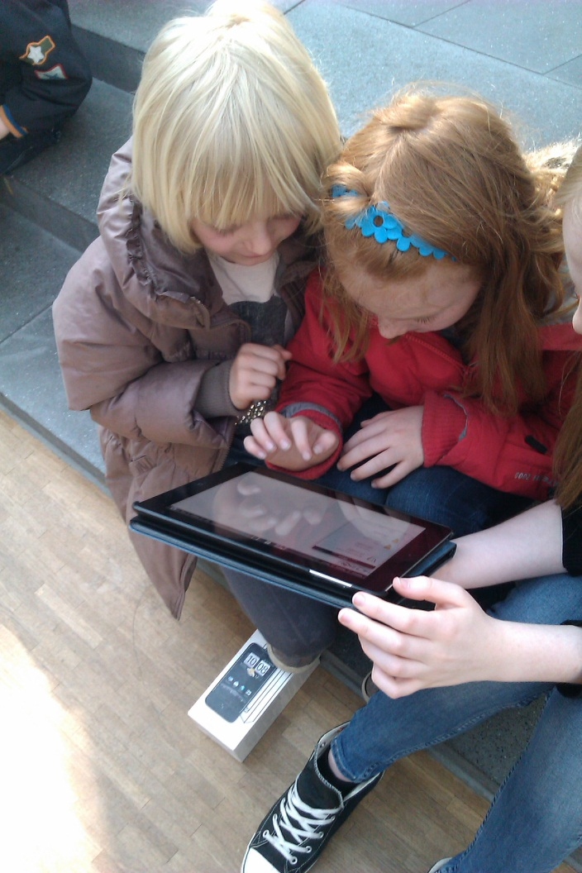
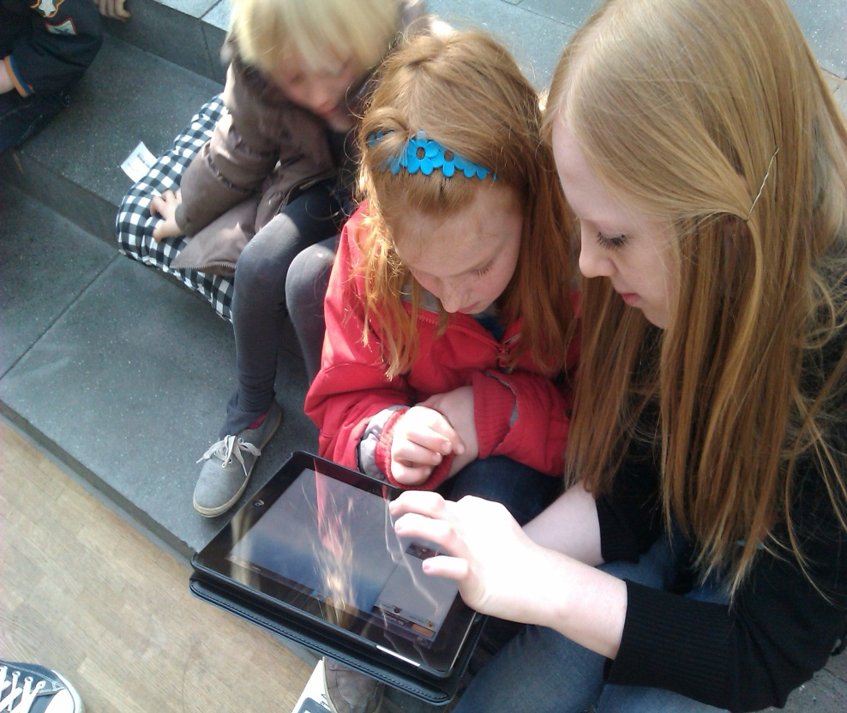
Hvilke interaktionsformer og bevægelsesmønstre fremmes og muliggøres ved brug af iPads?

Slide 12
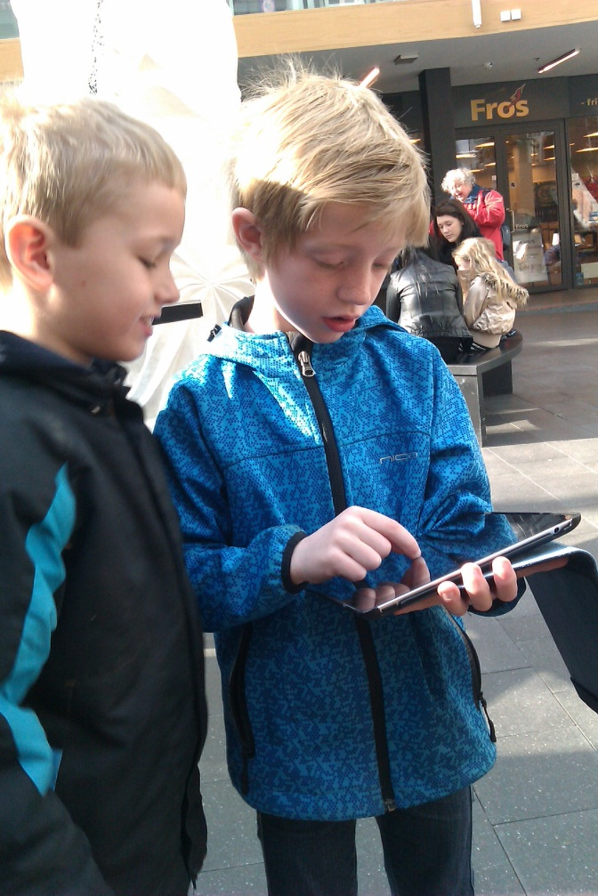
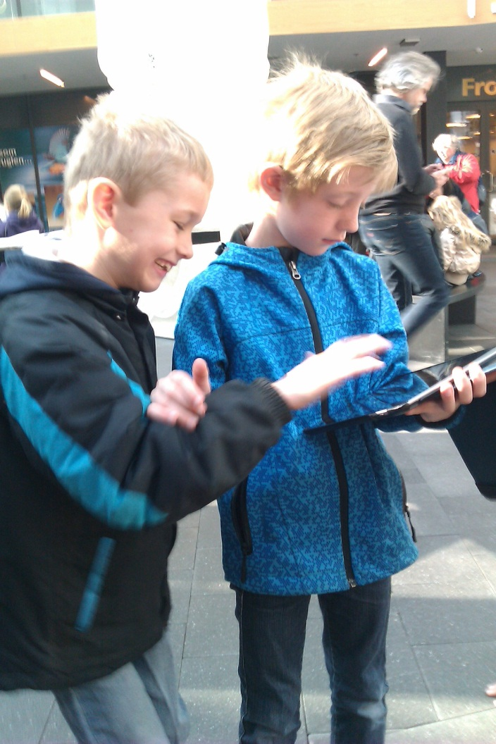
Hvilke læringspotentialer ligger der i forskellige interaktionsformer og bevægelsesmønstre for forskellige elever?

Slide 13
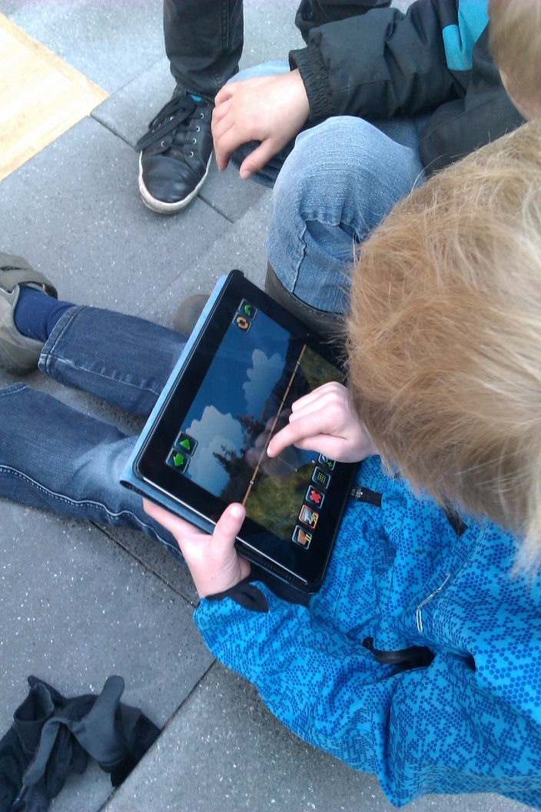
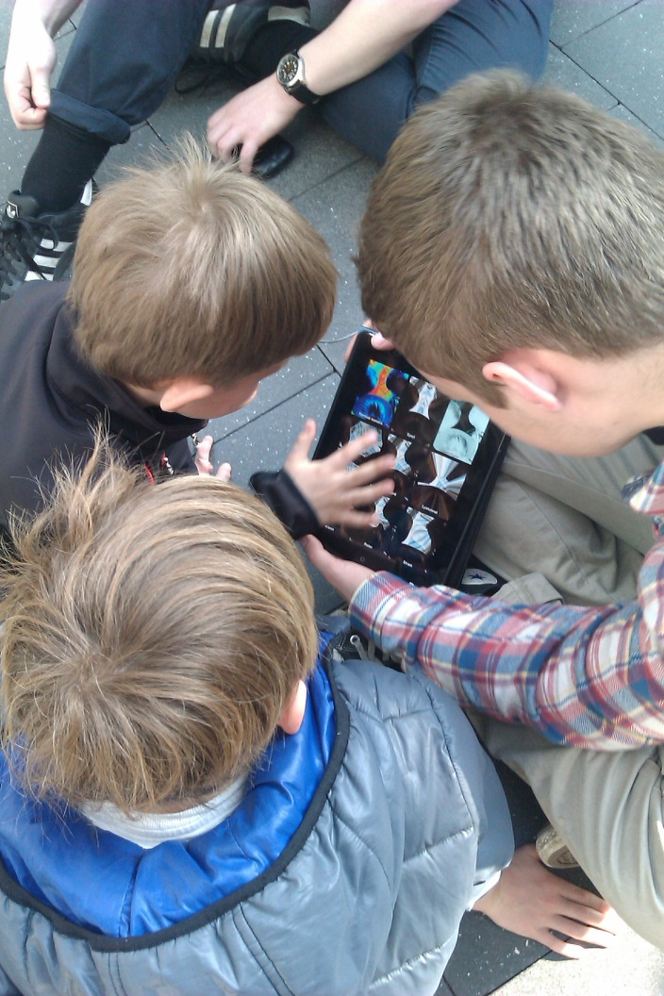
Hvilke læringspotentialer ligger der i forskellige sociale dynamikker ift læring?

Slide 14
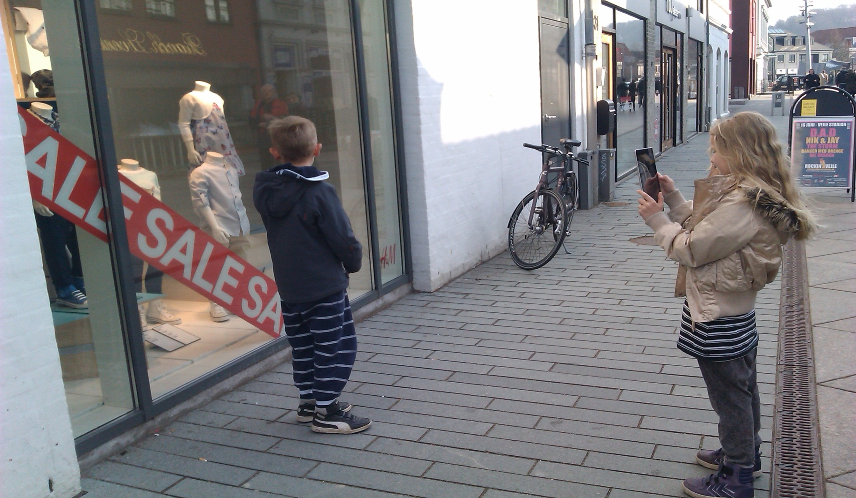
Hvilke rum bliver tilgængelige i og med teknologien og hvordan kan de inddrages i læringsprocesserne?

Slide 15
Bente Meyer bm@learning.aau.dk
Blog: http://bentemeyer.blogspot.dk/

